Slide 1
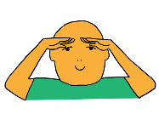



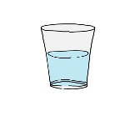

Situation
Gefühlswelle(n) ?
- körperlich, gedanklich -
An diese Stelle kann ein Bild eingefügt werden, dass eine emotional bedeutsame Szene zeigt (z.B. ein Bild streitender Menschen)
Mögliche „Surf“-Tricks ?
Was passiert dann ?

